Slide 1


Slide 2
Como funciona eCertificate
Deben cumplirse los siguientes puntos para que se genere el link para bajar el eCertificate:
El alumno debe haber activado y descargado su eKit
El alumno debe estar marcado attended.
Realizar la evaluación final del curso.
Estará disponible a partir del último día de clase.
El sistema no genera ninguna notificación para el estudiante, el eCertificate lo podrá bajar en el mismo link donde bajó su eKit, el cual se encuentra en su carta de material.
El eCertificate estará disponible para bajarse los 3 siguientes meses una vez concluido el curso. Se recomienda que el estudiante baje y guarde una copia electrónica para futura referencia.

Slide 3

Activación y descarga de ekit

Slide 4
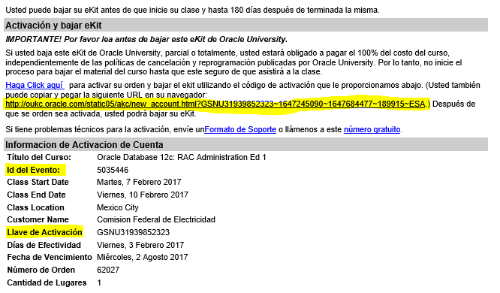
DESCARGA DEL EKIT (puede realizarlo una vez recibida la carta de material) Deberá ingresar al link que Oracle le proporcionó en la carta de confirmación del material.
Ejemplo:

Slide 5
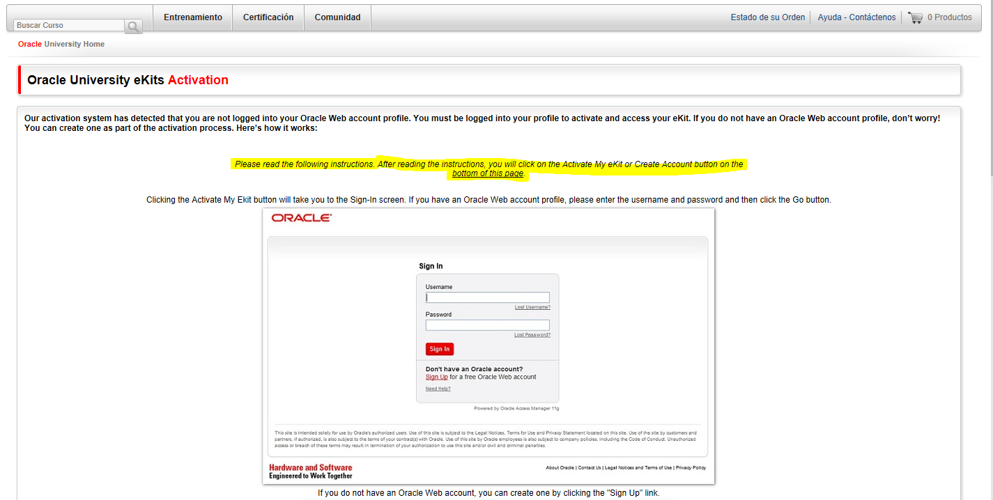

Si ya tiene una cuenta deberá dar click en “Activate ekit” e ingresar sus credenciales, si aun no la ha generado deberá dar click en “Create Account” y registrarse. Una vez realizado el registro deberá activar el ekit para poder descargarlo.

Slide 6
eAttendance

Slide 7
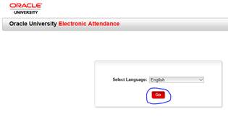
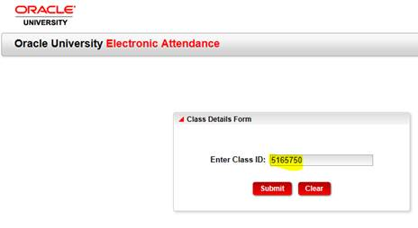
eAttendance (se realiza el primer día del curso)
1. Deberá dirigirse a la siguiente liga e ingresar los accesos de la cuenta de la cual descargó su ekit.
https://attendance-education.oracle.com/pls/attend/eattend_sheet_home.eattend_home
2. Seleccionar el idioma y presionar “GO”
3. Colocar el ID del evento siguiente que contiene la carta de su material y dar click en “SUBMIT”

Slide 8
4. Seleccionar su nombre de la lista, si no aparece por favor seleccione en “ADD” y agregue la información solicitada.
5. Verifique su nombre, correo electrónico y nombre de la empresa; en caso de tener algún error realice la modificación correspondiente y presione “SUBMIT” para terminar el proceso.
Es importante que el nombre este correctamente escrito (mayúsculas y acentos corresponidentes) ya que su certificado tendrá dicha información.

Slide 9
Evaluación final del curso

Slide 10
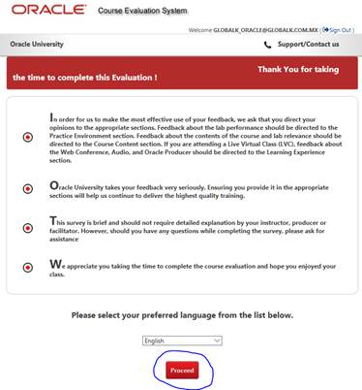
EVALUACION FINAL (se realiza en la última sesión del curso)
1. Ingresar a la siguiente liga el último día de clase con los accesos de la cuenta de la cual descargó el ekit y registró asistencia, seleccione el idioma y presione “Proceed”
https://evaluation-education.oracle.com/pls/apex/f?p=229:7 ,

Slide 11
2. Ingrese el ID del evento que se encuentra en la carta del material que ha recibido y dar click en “SEARCH”.
3. Verifique la información del curso y seleccione al instructor.
4. Termine su evaluación dando click en “SUBMIT”.

Slide 12
eCertificate

Slide 13
Como funciona eCertificate
Deben cumplirse los siguientes puntos para que se genere el link para bajar el eCertificate:
El alumno debe haber activado y descargado su eKit
El alumno debe estar marcado attended.
Realizar la evaluación final del curso.
Estará disponible a partir del último día de clase.
El sistema no genera ninguna notificación para el estudiante, el eCertificate lo podrá bajar en el mismo link donde bajó su eKit, el cual se encuentra en su carta de material.
El eCertificate estará disponible para bajarse los 3 siguientes meses una vez concluido el curso. Se recomienda que el estudiante baje y guarde una copia electrónica para futura referencia.

Slide 14
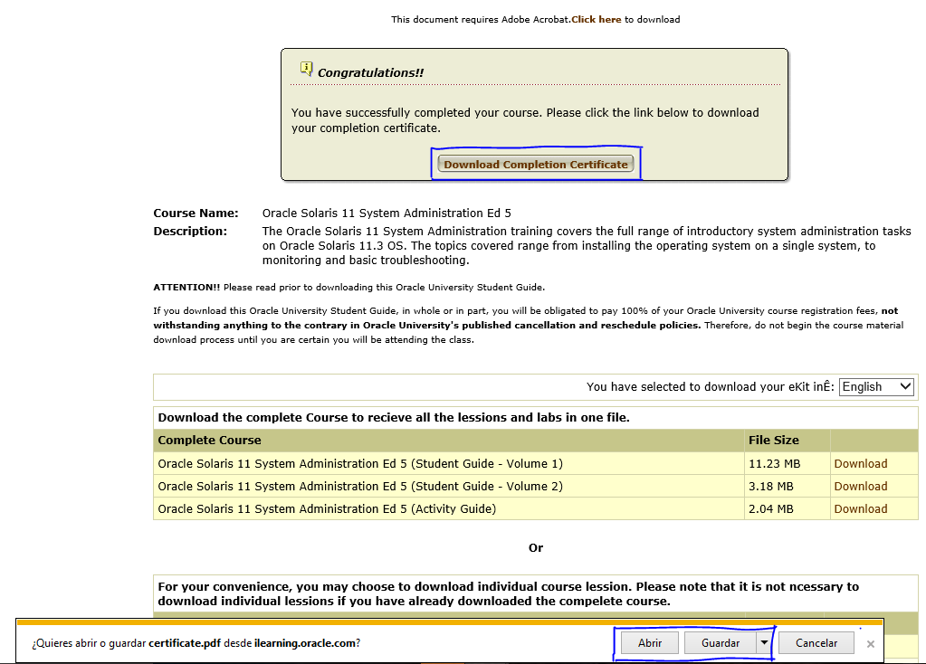
Deberá ingresar a través de la liga que contiene la carta del material enviada al inicio del curso. Si el estudiante ha sido marcado attended, el botón para bajar el certificado estará disponible en la cuenta de la cual ha descargado el ekit.

Slide 15
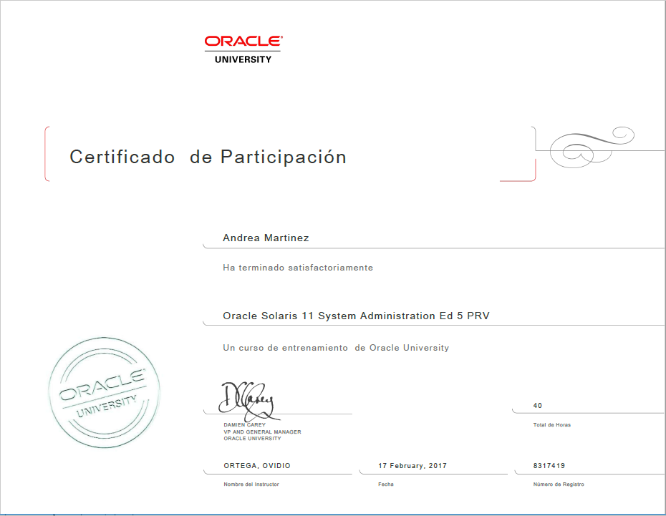
Así se verá el eCertificate (Será en el idioma del país) Se sugiere guardar una copia electrónica ya que este estará visible por 3 meses una vez finalizado su curso.

Slide 16
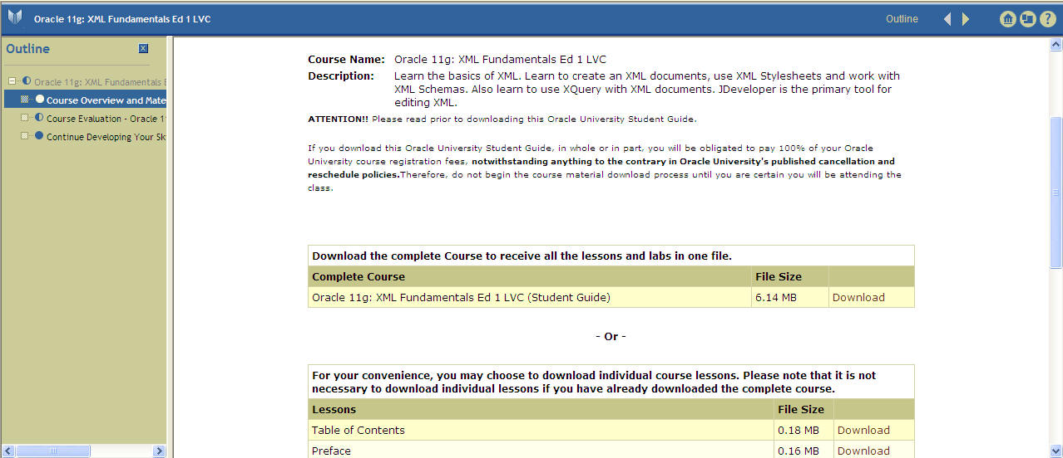
Si el estudiante NO ha sido marcado attended, el botón para bajar el eCertificate NO estará disponible, tal como se muestra abajo.

Slide 17
Preguntas Frecuentes
A quien contactar si hay algún problema con eCertificate?
Envíe sus preguntas y problemas al team de soporte en ouopsupport_us@oracle.com o bien ingresar en su cuenta de Oracle de donde se descargo el ekit y levantar un ticket de soporte.
Seleccionar en la parte superior derecha “Ayuda” -> “Soporte Técnico” -> “Ekit” -> elegir la problemática que presenta.
Por cuanto tiempo estará activo el link del eCertificate?
Al igual que el eKit, el eCertificate estará activo por 3 meses después de concluida la clase. Se recomienda bajarlo y guardar una copia electrónica para futuras referencias.

Slide 18
Ayuda
Los problemas para bajar eCert deben reportarse a ouopsupport_us@oracle.com, indicando nombre del curso , nombre del estudiante y si es posible el número de evento.

Slide 19
Acciones importantes
El instructor debe completar el proceso de eAttendance el primer día del curso.
Los alumnos que para bajar su eCertificate deberán acceder al mismo link donde bajaron su eKit.

